Slide 1
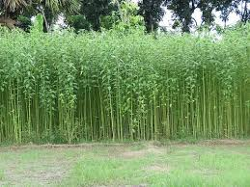
শুভেচ্ছা

Slide 2
পরিচিতি
মোছাঃ রেজিনা আক্তার
সহকারী শিক্ষক
দেওগাঁ সরকারি প্রাঃ বিদ্যালয়
নবাবগঞ্জ, দিনাজপুর।
বিষয়ঃ বাংলাদেশ ও বিশ্ব পরিচয়
শ্রেণিঃ ৩য়
পাঠঃ আমাদের বাংলাদেশ
পাঠ্যাংশঃ কৃষিজ সম্পদ
বনজ সম্পদ

Slide 3
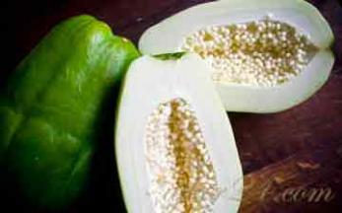
কাচা আম
কাচা পেপে
কাচা আম, কাচাপেপে, এগুলো সবুজ রংএর

Slide 4
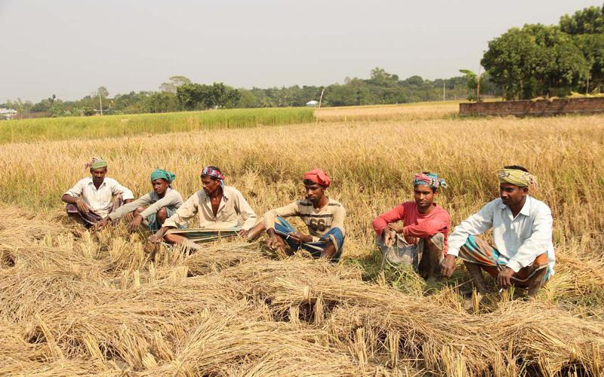
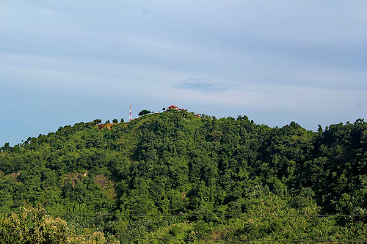

Slide 5
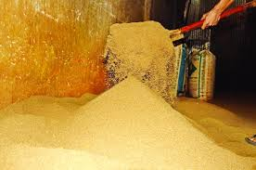
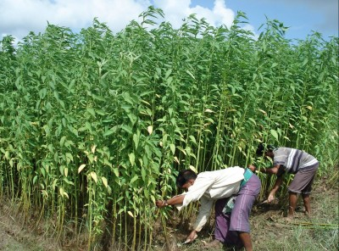
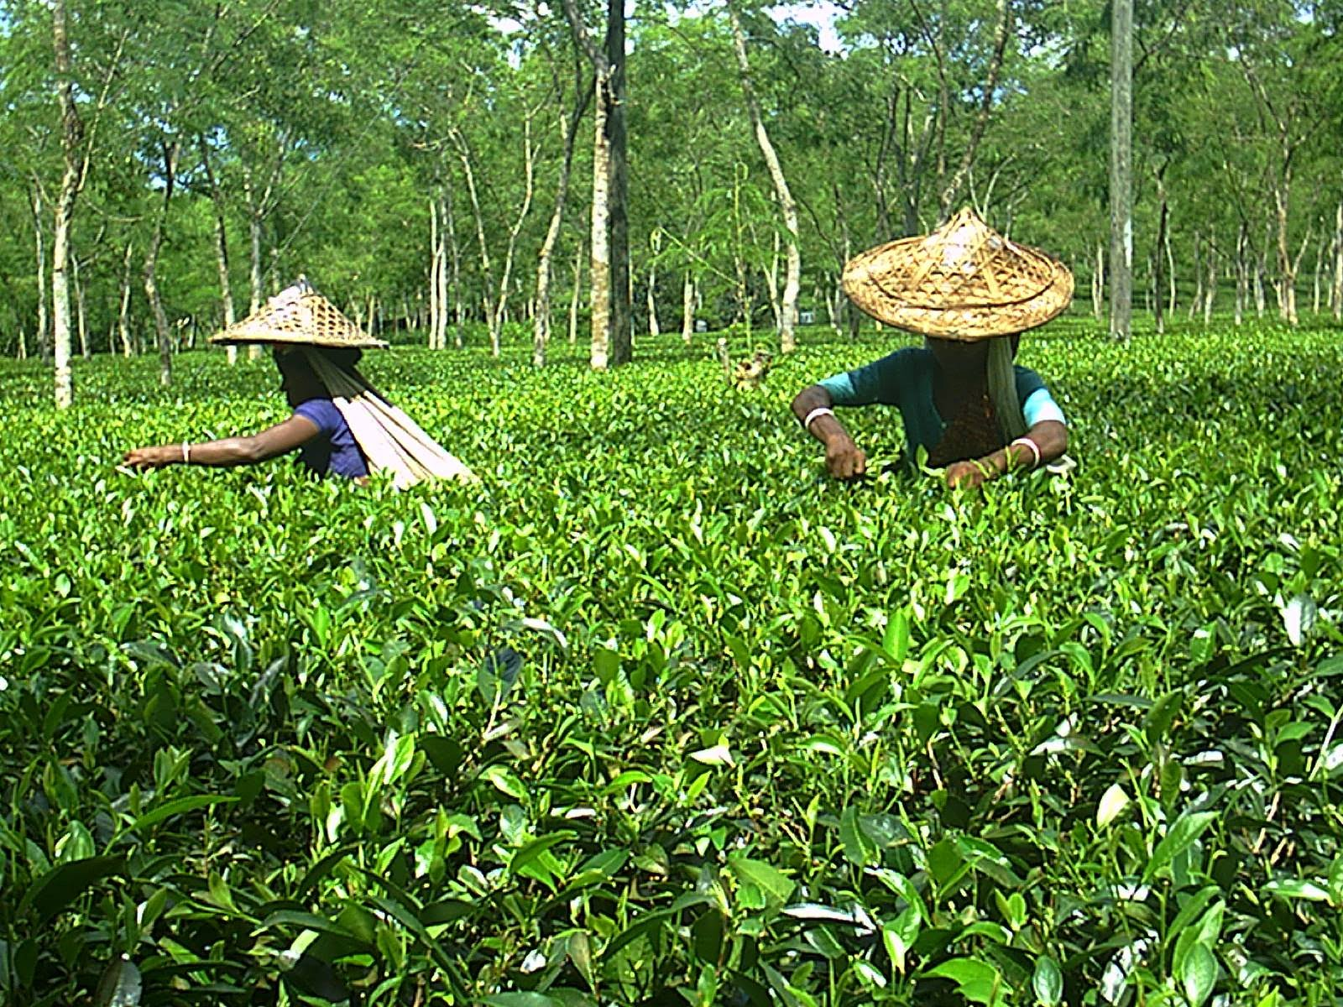
পাট
ধান
চা

Slide 6
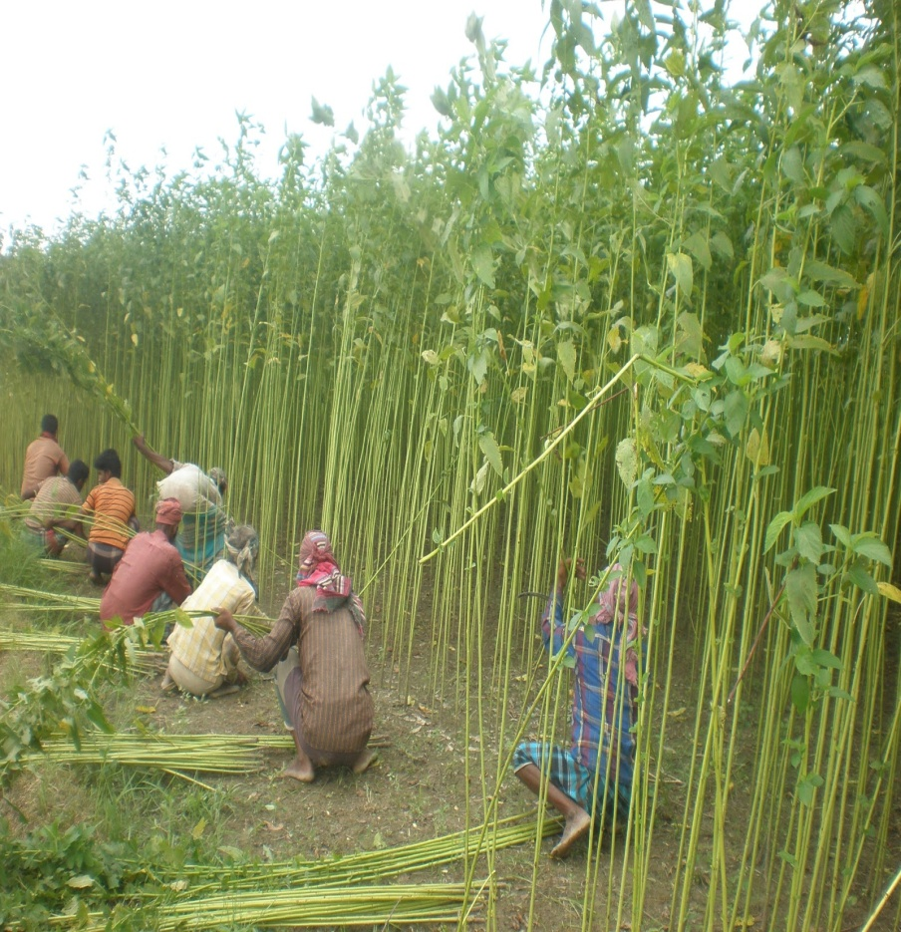
অর্থকরী ফসল

Slide 7
শিখন ফলঃ
১। বাংলাদেশের কৃষিজ সম্পদ সম্পর্কে বর্ণনা করতে পারবে।
২। বাংলাদেশের বনজ সম্পদ সম্পর্কে বর্ণনা করতে পারবে ।

Slide 8
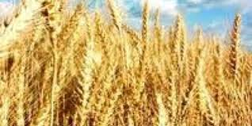
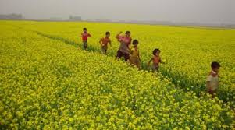
সরিষা
গম

Slide 9
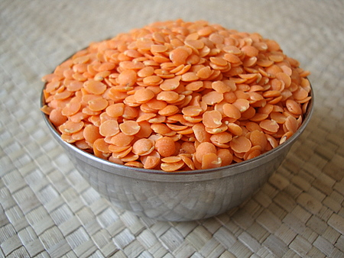
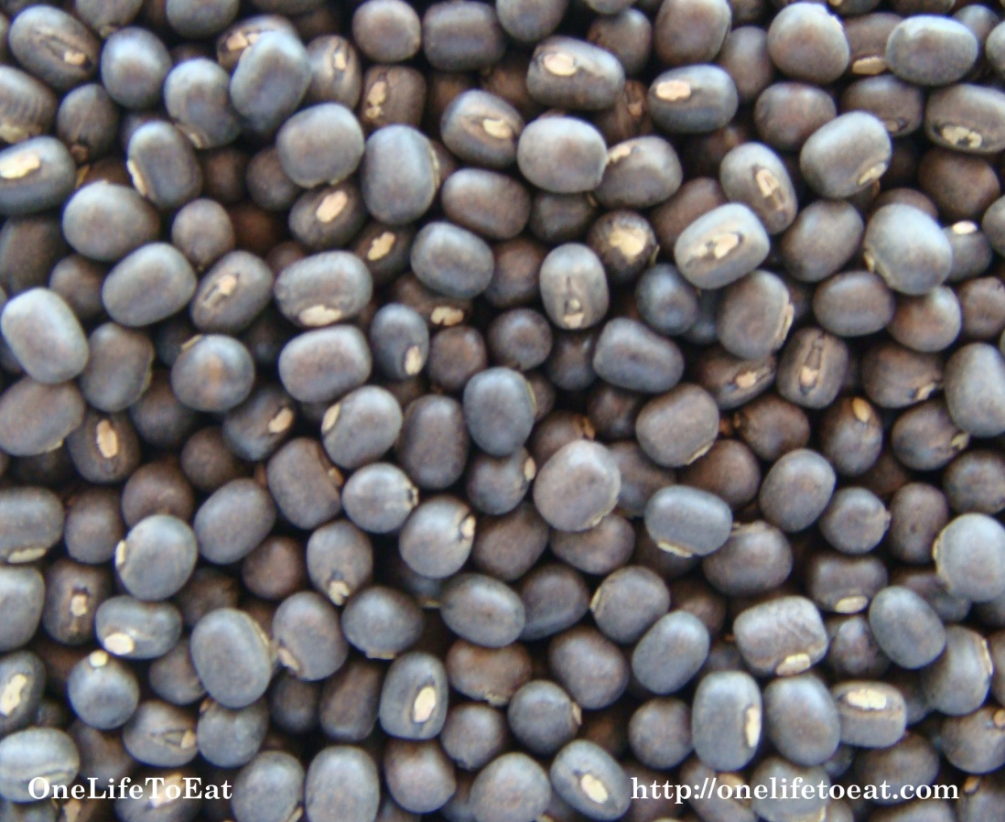
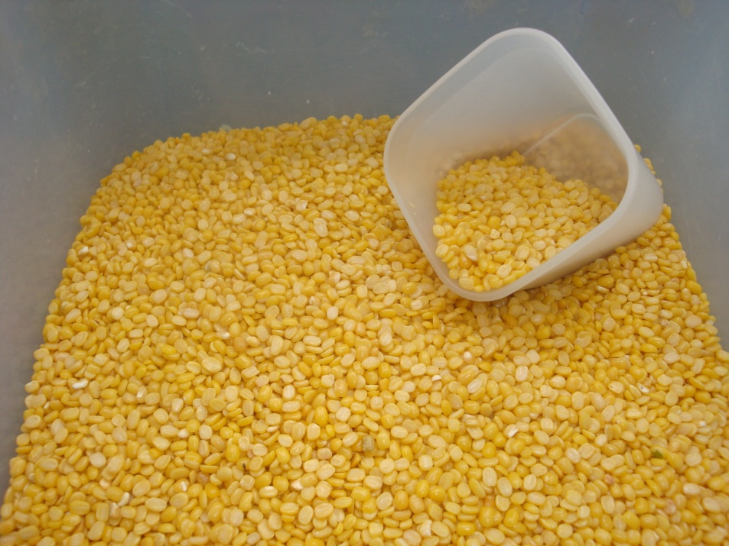
বিভিন্ন রকমের ডাল

Slide 10
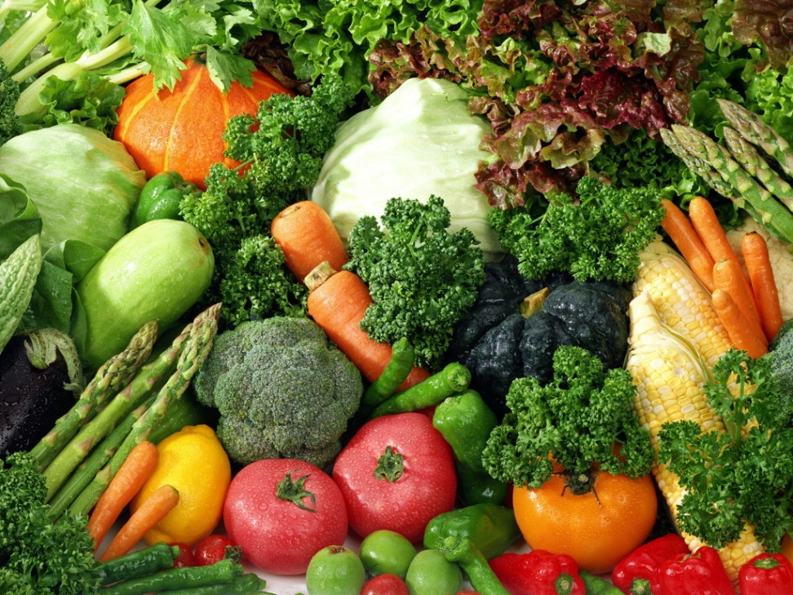
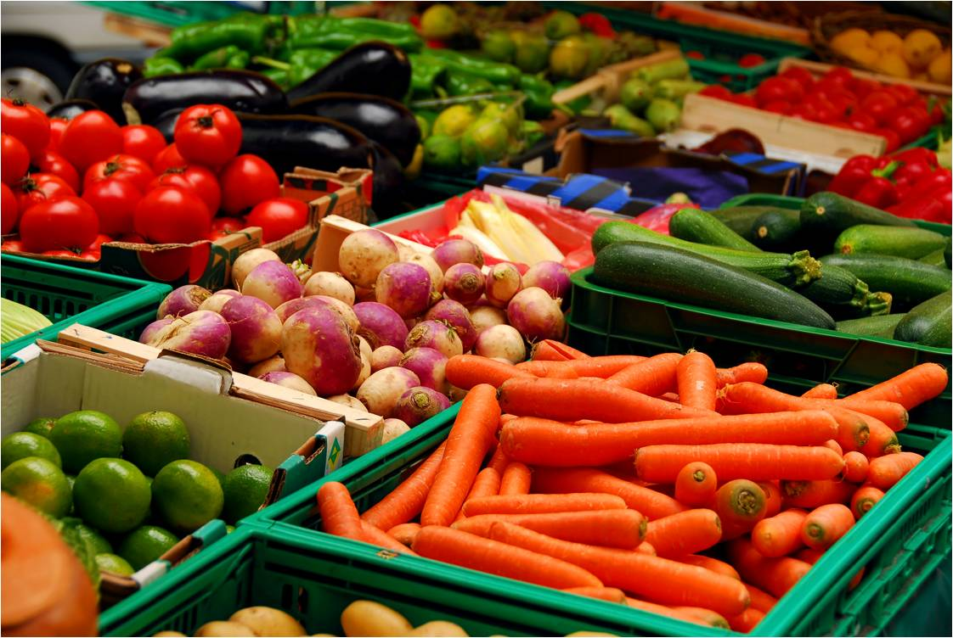
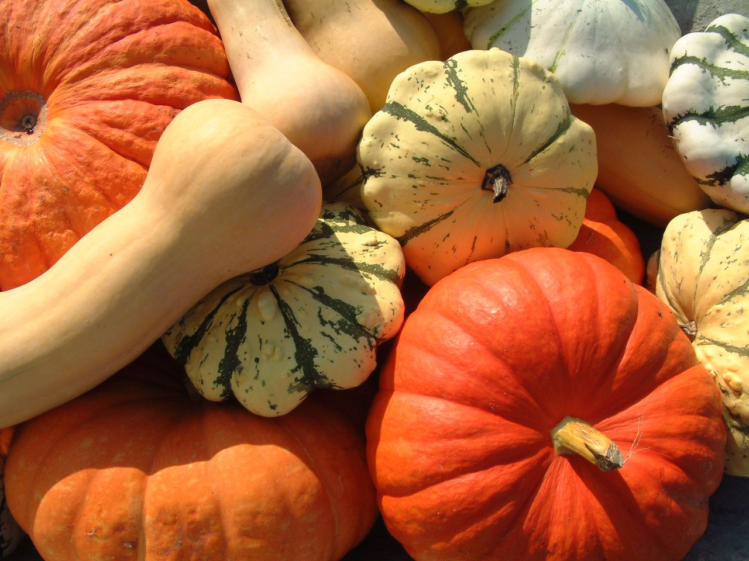
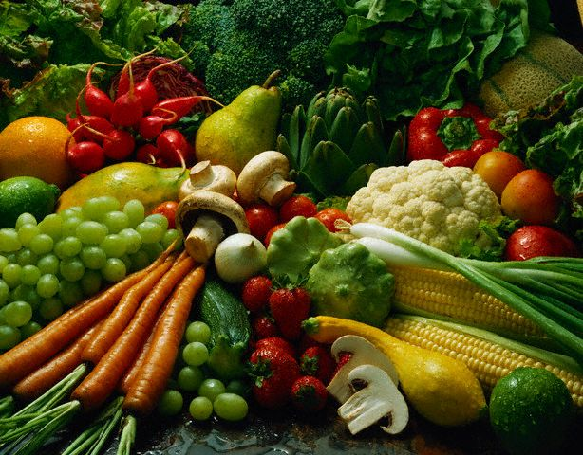
বিভিন্ন রকমের শাকসবজি

Slide 11
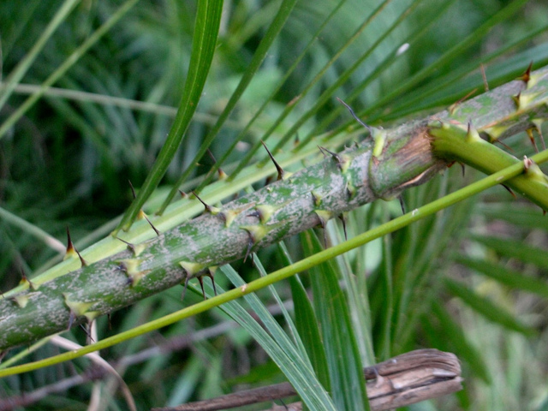
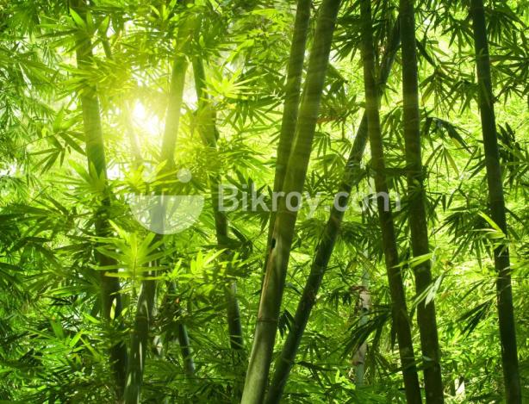
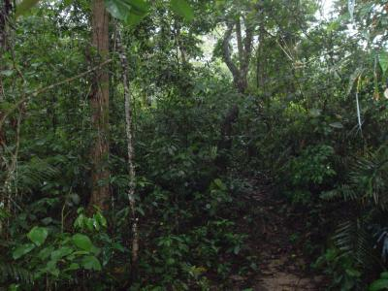
বনজ সম্পদ

Slide 12
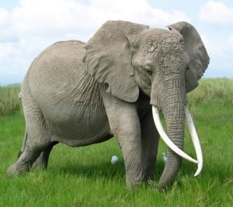
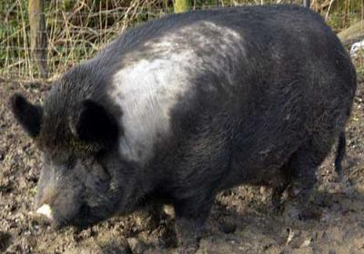
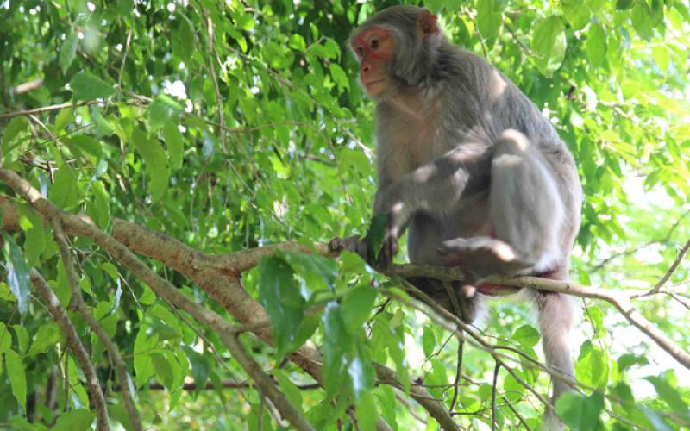
পাহাড়ী বনে হাতি,বানর,বন্য শুয়োর

Slide 13
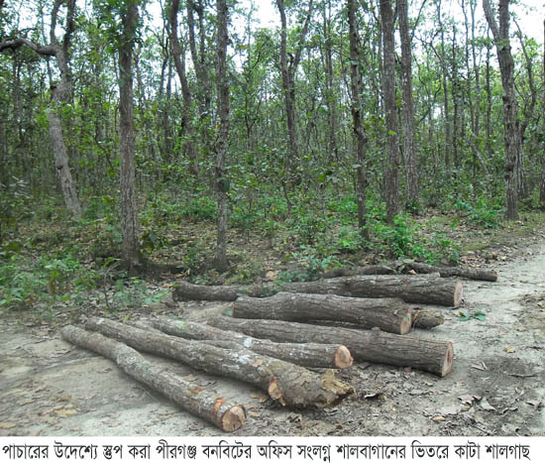
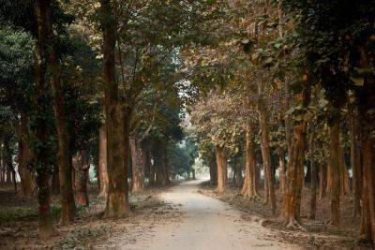
সুন্দরি গাছ
শাল গাছ

Slide 14
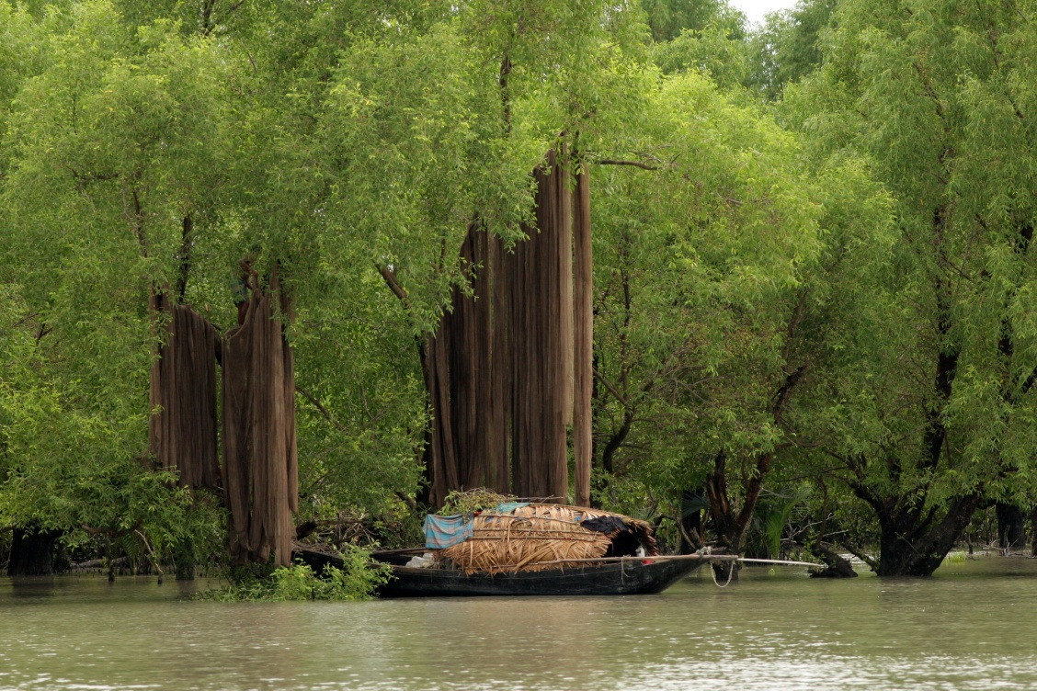
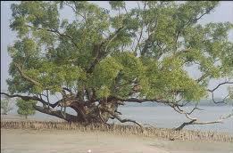
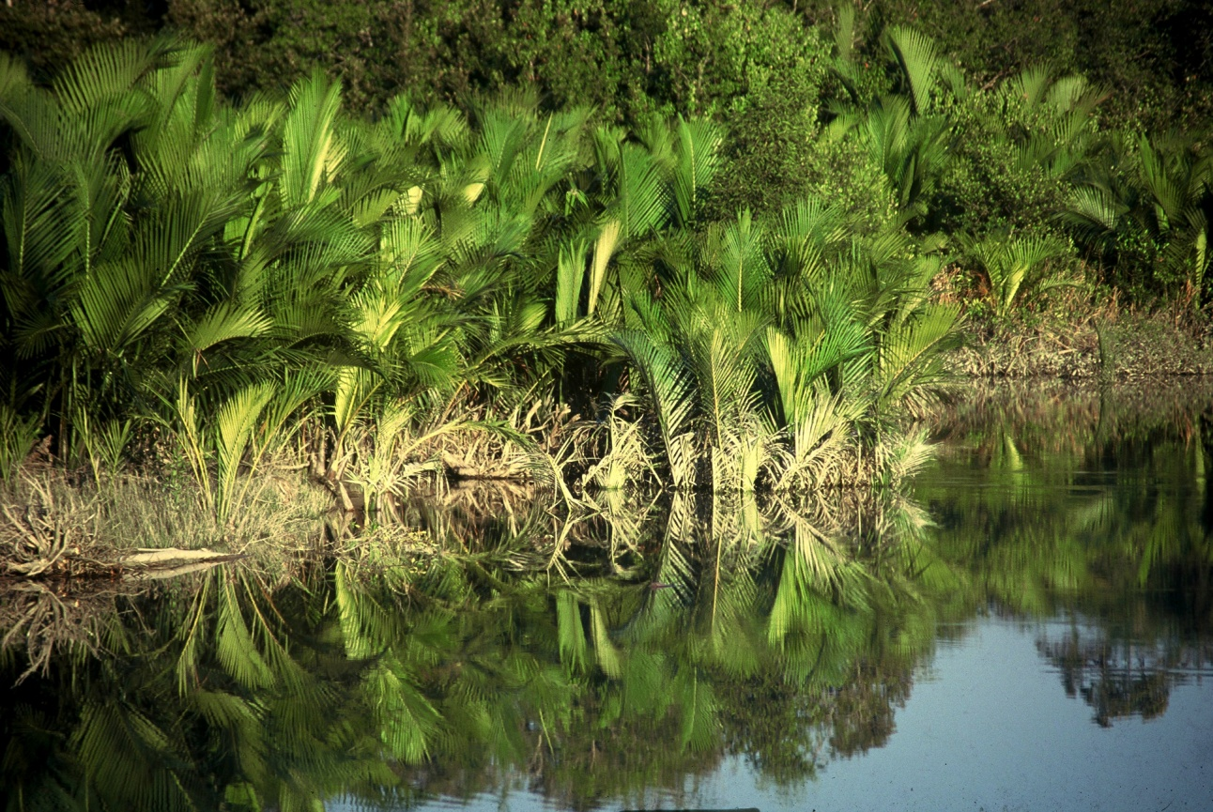
সুন্দরী
গেওয়া
গোলপাতা

Slide 15
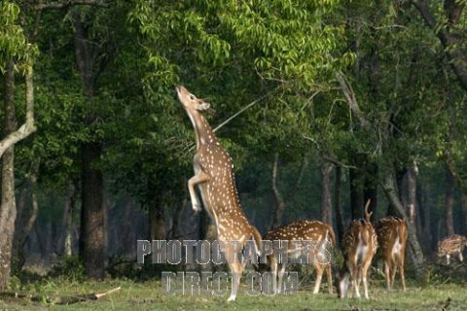
কেওড়া গাছ

Slide 16
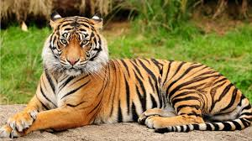
রয়েল বেঙ্গল টাইগার

Slide 17
পাঠের সাথে সংযোগ স্থাপন
তোমাদের বইয়ের ৫৩.....৫৫ পৃষ্ঠা বের কর।

Slide 18
দলীয় কাজ
দুটি দলে ভাগ হও
ক_দলঃবাংলাদেশের দুইটি অর্থকরী ফসলের নাম।
খ.দলঃবাংলা লিখদেশ কয় ধরনের বনভুমি আছে ?

Slide 19
মুল্যায়ন
১।বাংলাদেশের প্রধান কৃষিজ সম্পদের নাম লিখ।
২।সুন্দরবনে কি কি গাছ পাওয়া যায়?

Slide 20
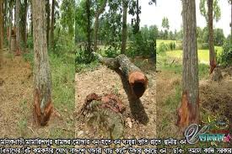
ধন্যবাদ

